Slide 1
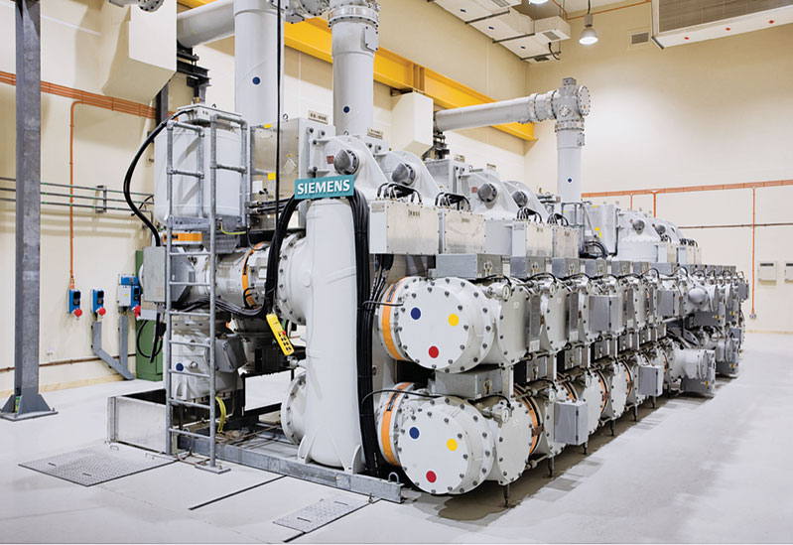
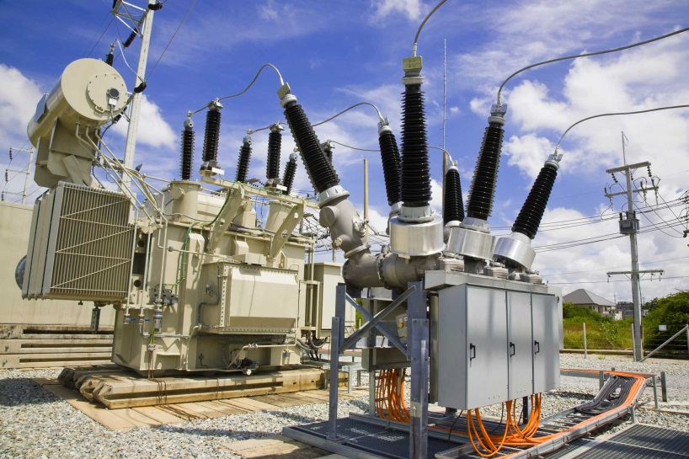
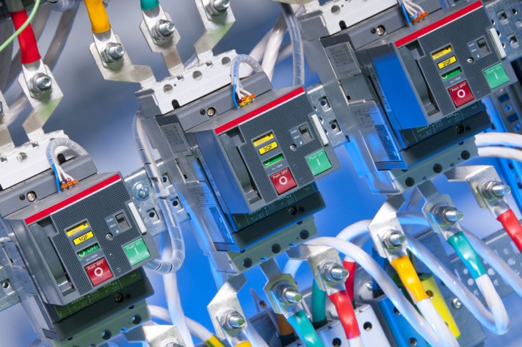
Электрооборудование промышленности
ЛЕКЦИЯ № 3 Электрооборудование электрического привода
Автор к.т.н., доцент Сидоров А.Е.

Slide 2
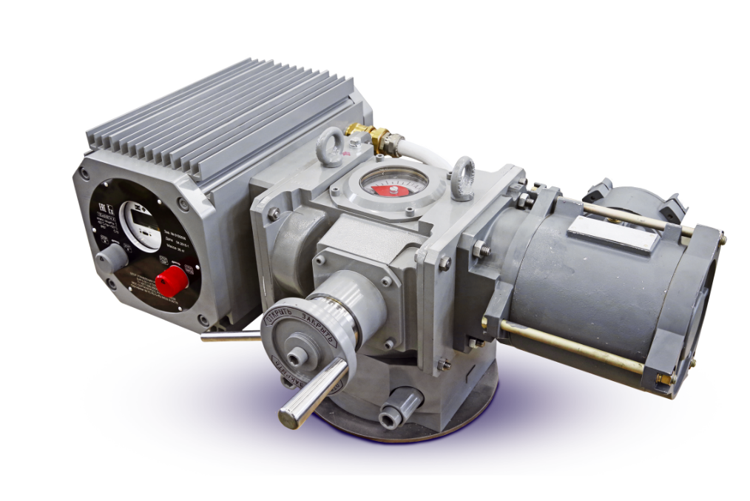
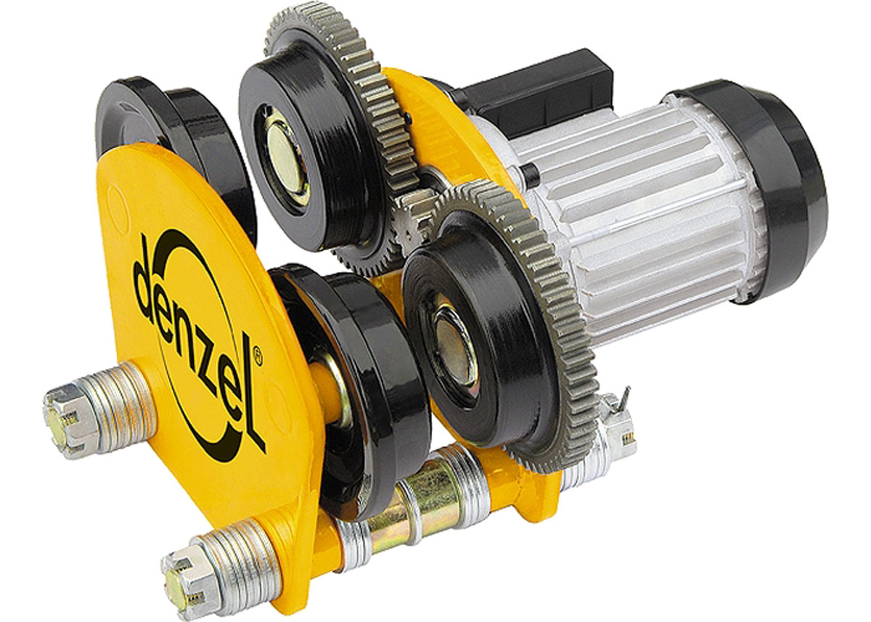
ВВЕДЕНИЕ
Современный электропривод — совокупность множества электромашин, аппаратов и систем управления ими. Он является основным потребителем электрической энергии (до 60 %) и главным источником механической энергии в промышленности.

Slide 3
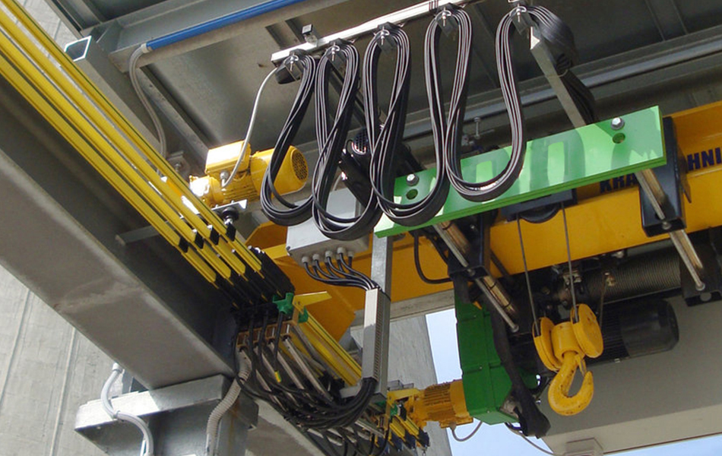
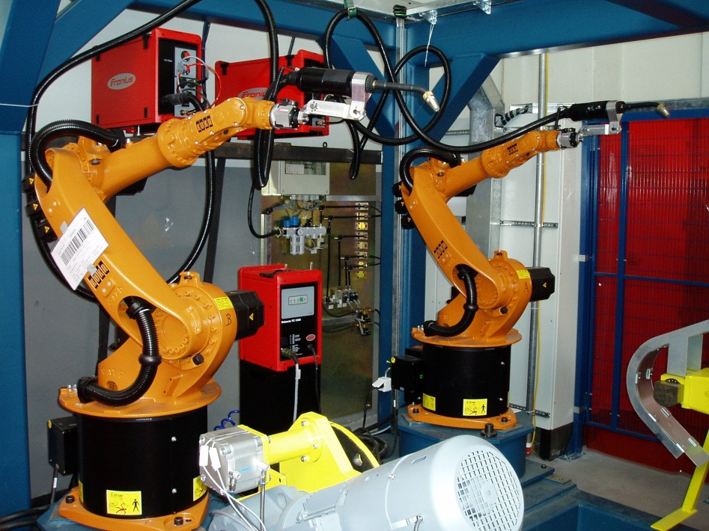
Основное назначение электропривода – преобразовывать электрическую энергию в механическую и управлять этим процессом.
Электрическая
энергия
Механическая
энергия
Электрический
двигатель

Slide 4
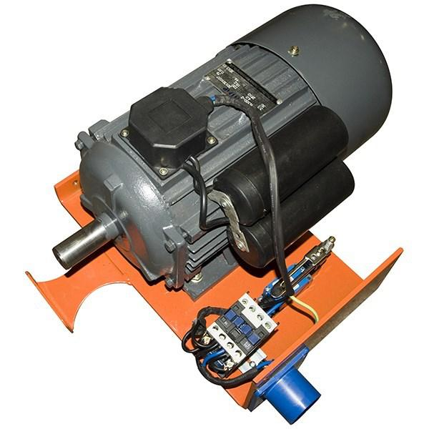
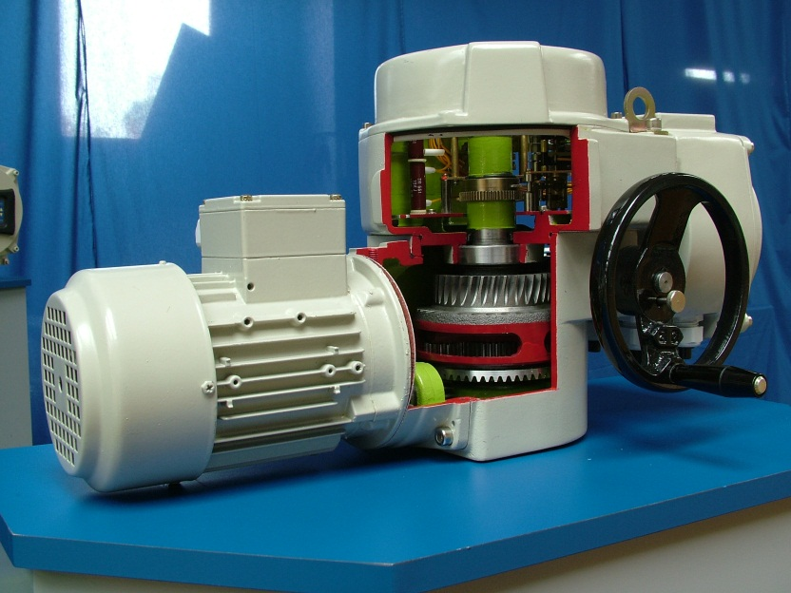
1. Общие сведения о приводе
Электрический привод
(сокращённо — электропривод, ЭП) — управляемая электромеханическая система, предназначенная для преобразования электрической энергии в механическую и обратно при управлении этим процессом.

Slide 5
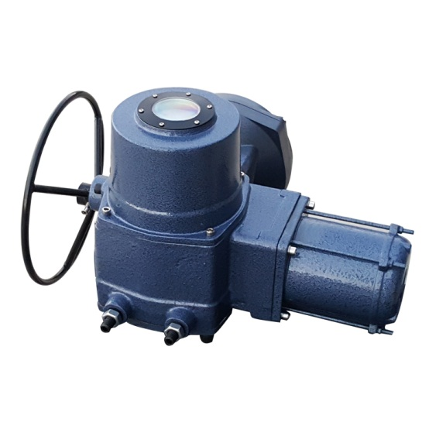
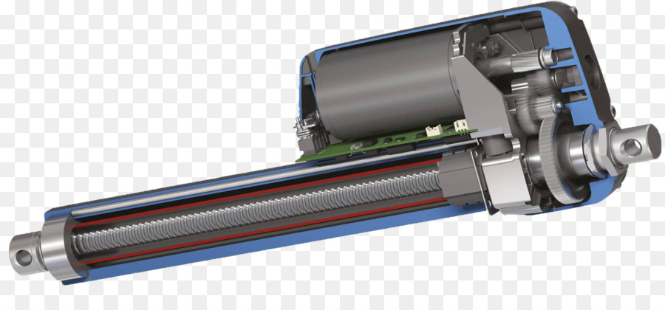
В ГОСТ Р 50369-92 электропривод определён как электромеханическая система, состоящая из преобразователей электроэнергии, электромеханических и механических преобразователей, управляющих и информационных устройств и устройств сопряжения с внешними электрическими, механическими, управляющими и информационными системами, предназначенная для приведения в движение исполнительных органов рабочей машины и управления этим движением в целях осуществления технологического процесса.

Slide 6
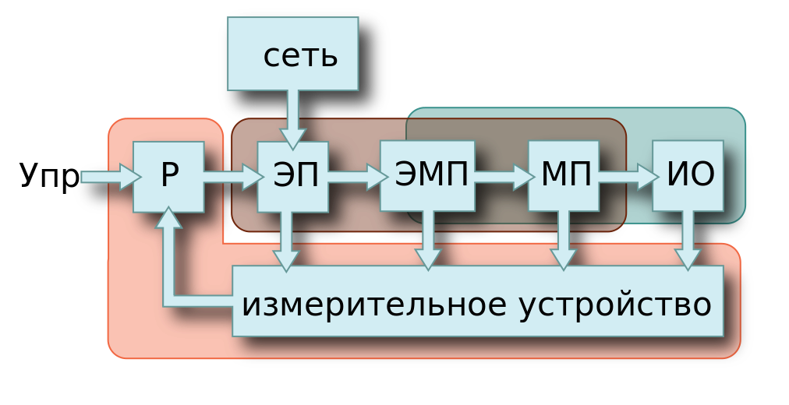
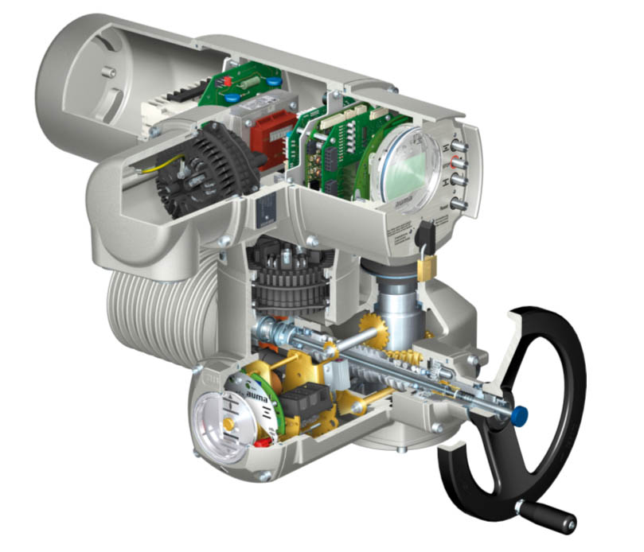
Функциональные части:
Силовая часть или электропривод с разомкнутой системой регулирования.
Механическая часть.
Система управления электропривода

Slide 7
Состав электропривода (ЭП):
Регулятор (Р) предназначен для управления процессами, протекающими в электроприводе.
Электрический преобразователь (ЭП) предназначен для преобразования электрической энергии сети в регулируемое напряжение постоянного или переменного тока.
Электромеханический преобразователь (ЭМП) — двигатель, предназначен для преобразования электрической энергии в механическую.
Механический преобразователь (МП) может изменять скорость вращения двигателя.
Упр — управляющее воздействие.
ИО — исполнительный орган???.

Slide 8
ЭП
Силовой канал
Электрическая
часть
Механическая
часть
Информационный канал
Система
управления

Slide 9
Классификация электроприводов:
Электроприводы классифицируются по основным характерным признакам
-по способу передачи механической энергии исполнительному органу
групповой
электропривод
индивидуальный
электропривод
взаимосвязанный
электропривод

Slide 10
-по виду движения
вращательного
или
поступательного
однонаправленного
или
реверсивного
непрерывного
или
дискретного
-по роду тока электродвигательного устройства
постоянного
тока
переменного
тока

Slide 11
-по наличию механического передаточного устройства
редукторный
безредукторный
-по принципам управления скоростью и положением исполнительного органа
нерегули-
руемый
регули-
руемый
позици-
онный
следя-
щий
про-
грамно-
управля-
емый
адап-
тивный

Slide 12
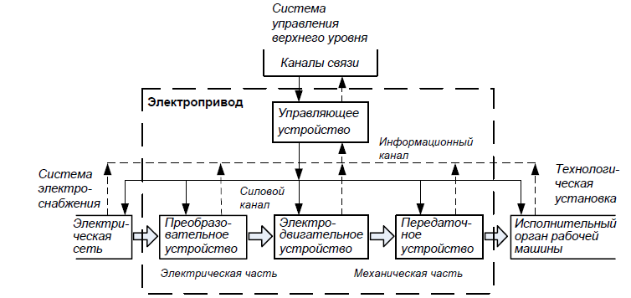
Основная функция электропривода состоит в управлении координатами, т.е. в их принудительном направленном изменении в соответствии с требованиями обслуживаемого технологического оборудования (установки).

Slide 13
Функции электропривода
Энергетический канал

Slide 14
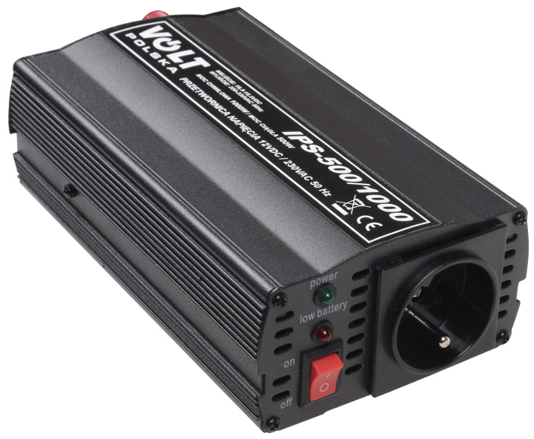
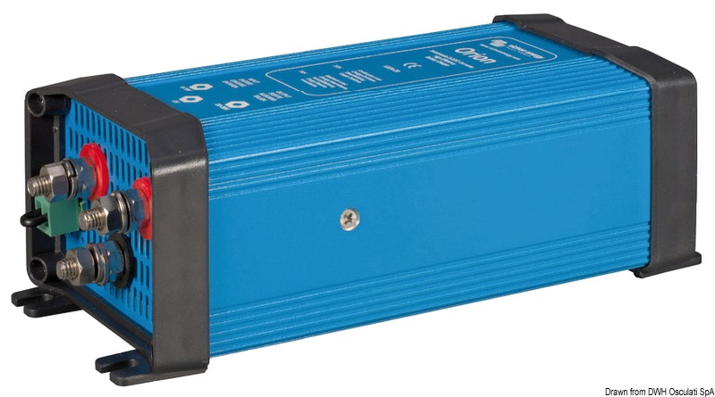
Функция электрического преобразователя ЭП (если он используется) состоит в преобразовании электрической энергии, поставляемой источником (сетью) и характеризуемой напряжением Uс, током Iс, частотой fc сети, в электрическую энергию, требуемую двигателем и характеризуемую величинами U, I.
Notes:
Преобразователи бывают неуправляемыми (трансформатор, выпрямитель, параметрический источник тока) и чаще - управляемыми (мотор-генератор, управляемый выпрямитель, преобразователь частоты), они могут иметь одностороннюю (выпрямитель) или двухстороннюю (мотор-генератор, управляемый выпрямитель с двумя комплектами вентилей) проводимость. В случае односторонней проводимости преобразователя и обратном (от нагрузки) потоке энергии используется дополнительный резистор R для “слива” тормозной энергии.

Slide 15
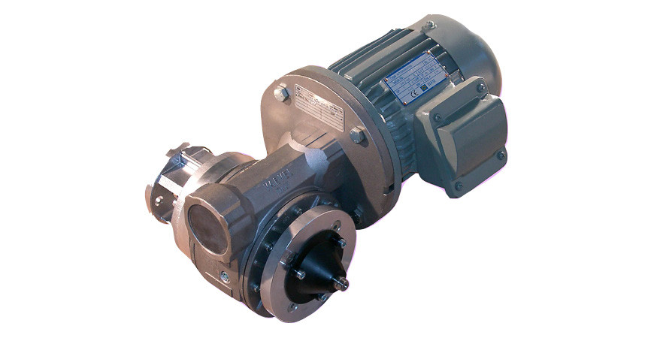
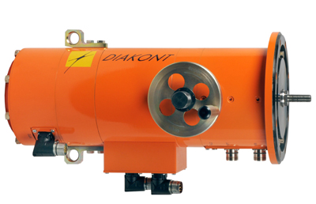
Электромеханический преобразователь ЭМП (двигатель), всегда присутствующий в электроприводе, преобразует электрическую энергию (U, I) в механическую (М,ω) и обратно.

Slide 16
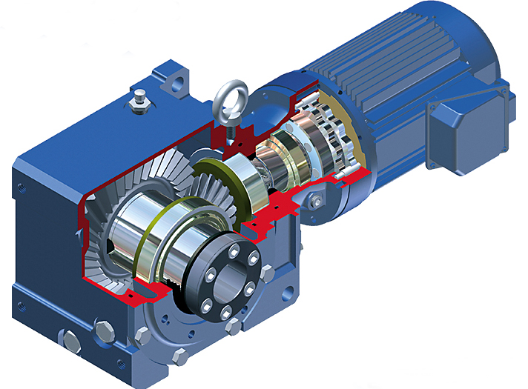
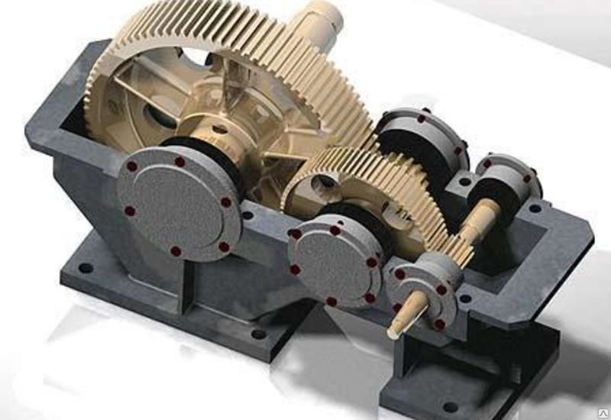
Механический преобразователь (передача) МП - осуществляет согласование момента М и скорости ω двигателя с моментом М_{м} (усилием F_{м}) и скоростью ω _{м} рабочего органа технологической машины.
Величины, характеризующие преобразуемую энергию, - напряжения, токи, моменты (силы), скорости называют координатами электропривода.

Slide 17
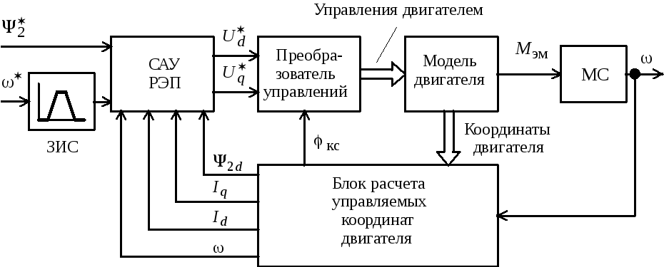
Информационный канал привода
В соответствии со структурной схемой ЭП информационный канал включает в себя:
1) Собственно информационный канал, предназначенный для сбора и обработки информации о входных и выходных параметрах ЭП, состояния отдельных элементов и узлов, а также для расчета и измерения входных, выходных и промежуточных параметров ЭП.

Slide 18
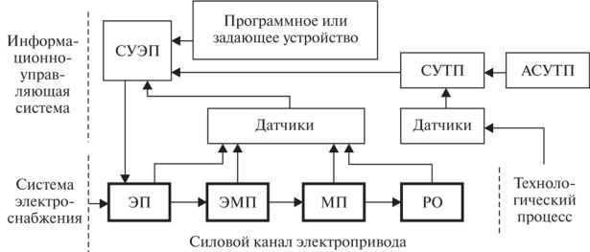
2) Канал управления, предназначенный для управления отдельными элементами ЭП, оказывая при этом управляющее воздействие на сам двигатель, а также на основные элементы электрической и механической частей силового канала.

Slide 19
2. Электропривод в электрооборудовании
Основные требования, предъявляемые к регулируемому электроприводу – это:
регулирование скорости в необходимом диапазоне;
ускорение-замедление с заданным темпом при переходе от любого начального состояния привода к заданному состоянию;
необходимость ограничения момента, мощности, токов;
минимизация потерь энергии в электроприводе;
электромагнитная совместимость с системой электроснабжения.

Slide 20
Рассмотрим электрооборудование электропривода

Slide 22
Способы управления МПТ
U = E - $I_{я}R_{я}$
U = $C_{м}$ n Ф - $I_{я}R_{я}$
n =$\frac{U+ I_{я}R_{я}}{С_{м}Ф}$
Пять способов
управления ДПТ

Slide 23
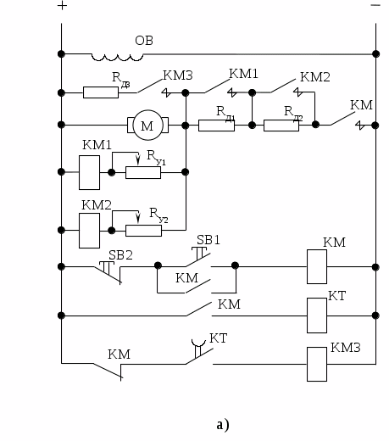
Элементы автоматики для пуска ДПТ
КМ, КМ1, КМ2, КМ3
электрические контакторы
КТ реле времени
SB1, SB2 кнопки ВКЛ. СТОП.
R резисторы различного
назначения

Slide 24
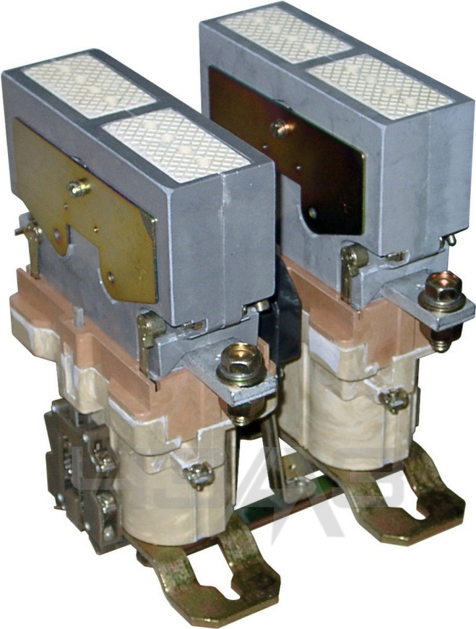
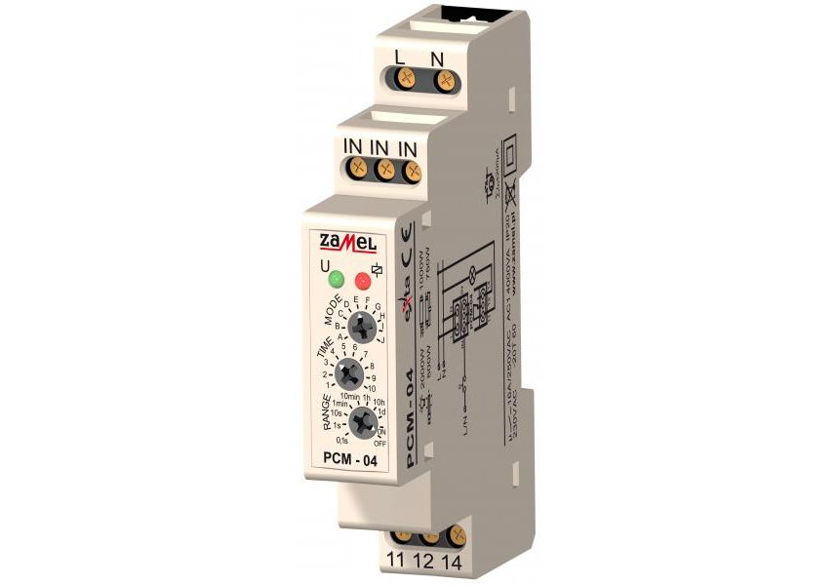
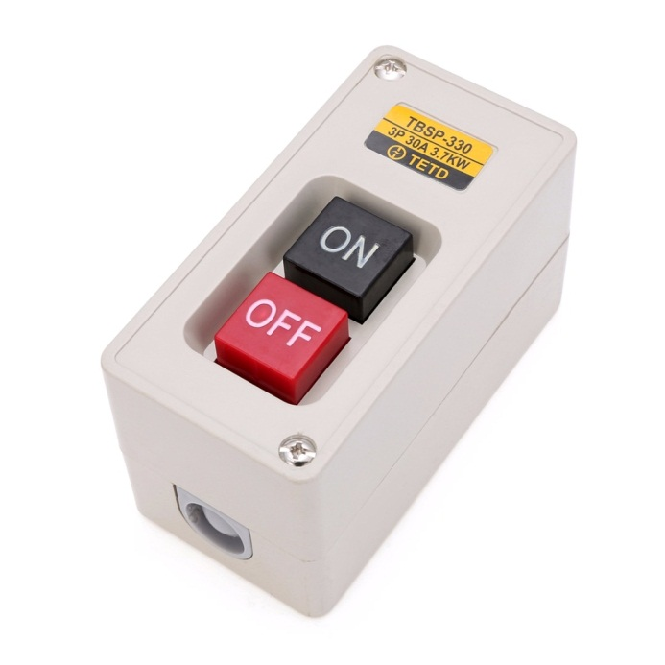
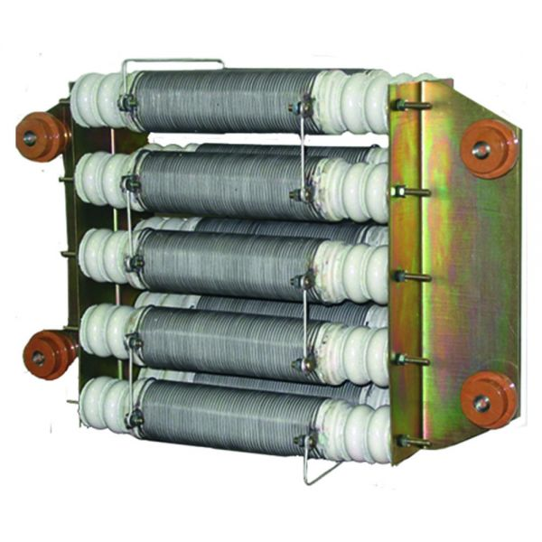
Вид элементов
контактор
реле времени
кнопки
ВКЛ., СТОП
пусковые резисторы

Slide 25
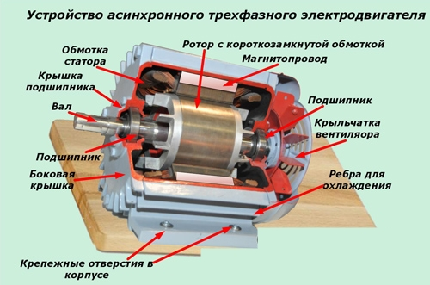

Slide 26
Способы управления АД
Из выражения для угловой частоты вращения АД:
следует, что существует три способа регулирования скорости:
- изменением числа пар полюсов Р ;
- изменением скольжения S ;
- изменением частоты питающей сети $f_{1}$.

Slide 27
Для регулирования скорости изменением числа пар полюсов используются специальные многоскоростные АД с короткозамкнутым ротором. Изменение числа пар полюсов достигается за счет коммутации составных частей обмотки статора.

Slide 28
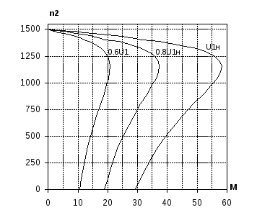
Регулирование скорости изменением скольжения предполагает изменение жесткости механической характеристики АД при неизменной частоте f1 .
Для АД с короткозамкнутым ротором этот способ реализуется изменением величины напряжения, подводимого к двигателю.
НЕДОСТАТОК снижение
электромагнитного момента, квадратичная зависимость

Slide 29
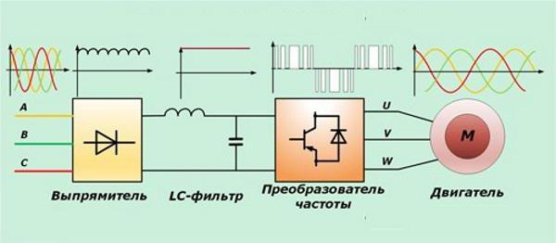
Частотное регулирование АД осуществляют изменением частоты напряжения подводимого к статору. Этот способ обеспечивает плавное регулирование скорости в широком диапазоне с хорошими энергетическими характеристиками. Возможность регулирования темпа изменения частоты позволяет обеспечить оптимальные режимы частотного пуска и торможения АД.

Slide 30
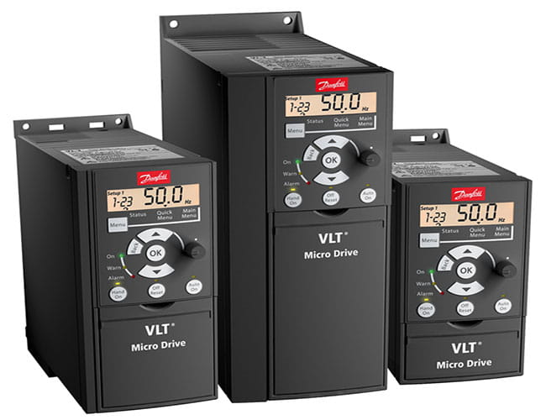
Частотный преобразователь Danfoss VLT Micro Drive FC-51

Slide 31
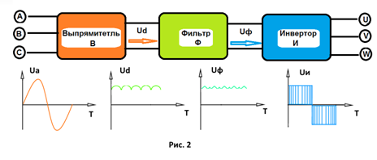
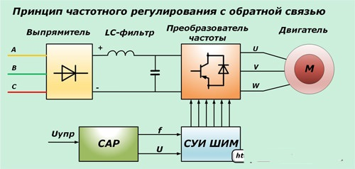
Структура частотного преобразователя

Slide 32
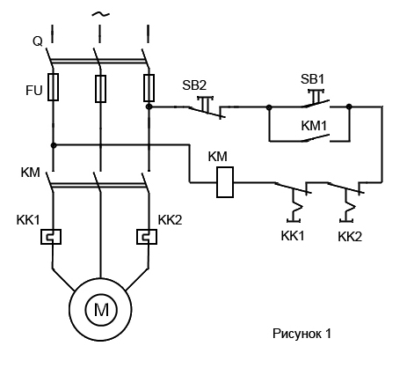
Элементы автоматики для АД
КМ магнитный пускатель
FU предохранители
SB1,SB2 кнопки
КК1, КК2 тепловое реле
Q выключатель не автоматический

Slide 33
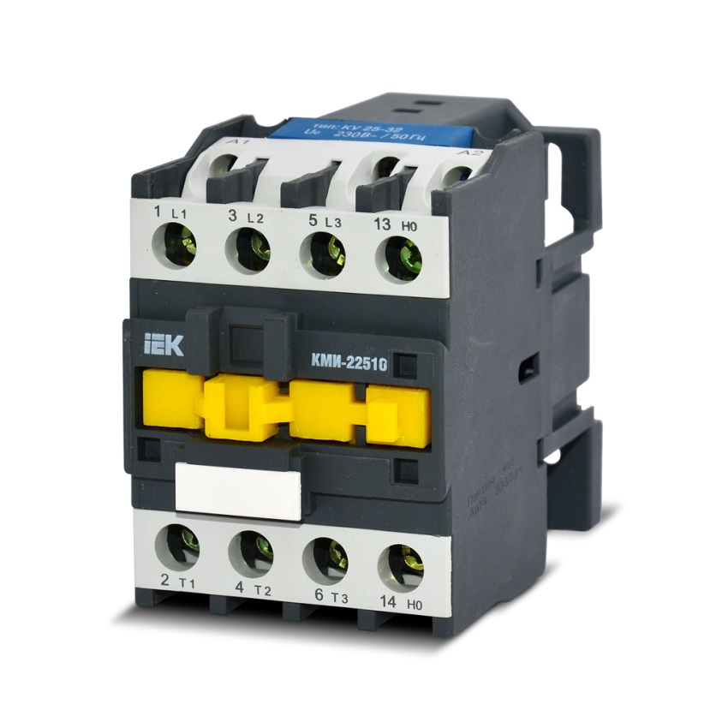
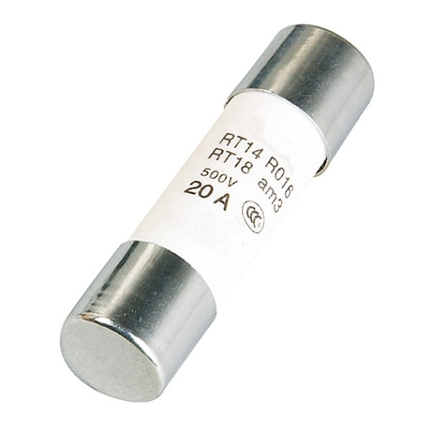
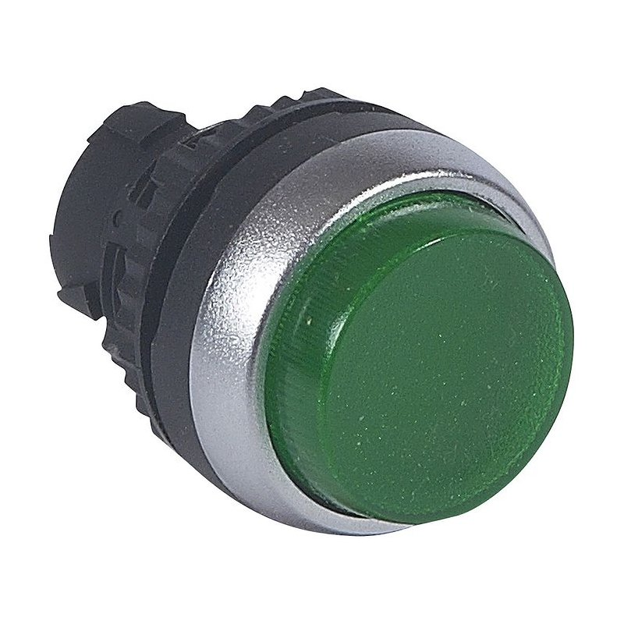
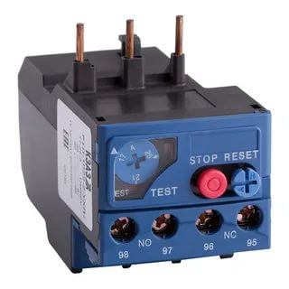
Виды элементов
магнитный пускатель
предохранитель
кнопки
тепловое реле

Slide 34
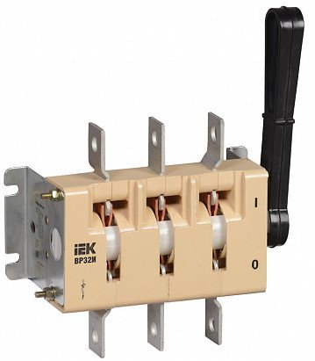
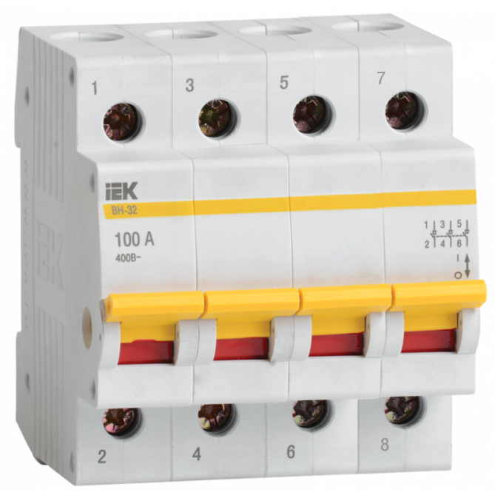
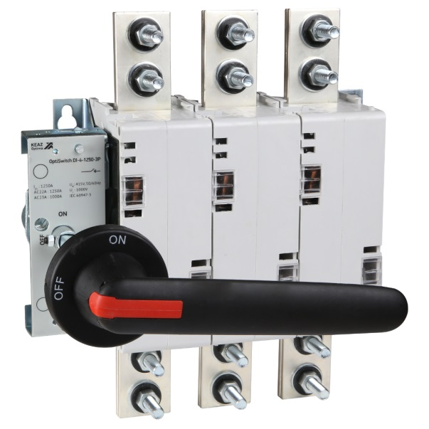
Выключатель не автоматический
Выполняет в сочетании
с предохранителями
функцию выключателя
нагрузки.

Slide 35
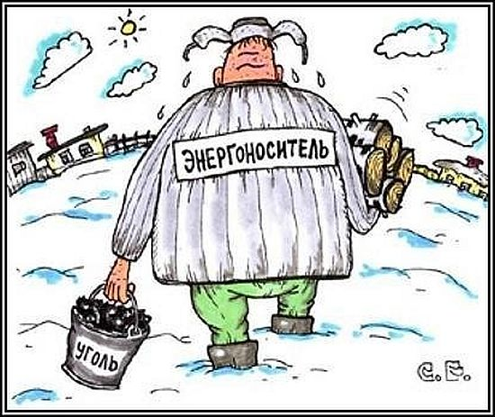
Спасибо за внимание !!!

